Slide 1
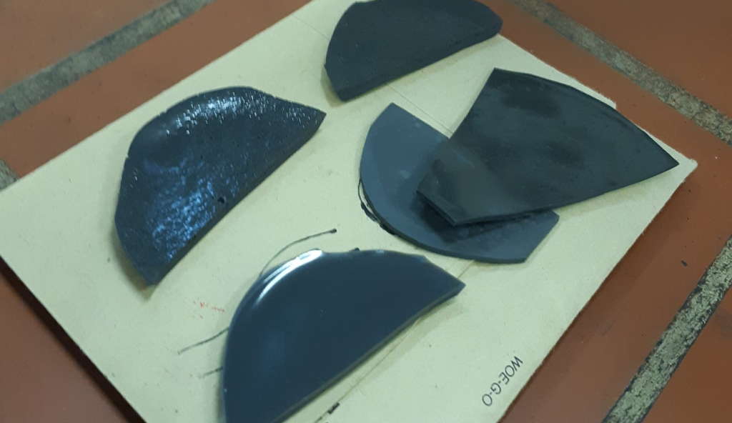
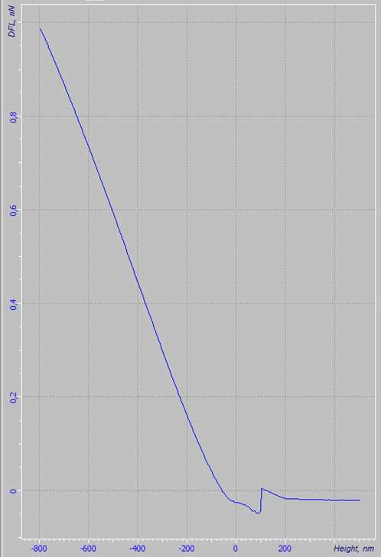
Шамарина К.А.¹
Научный руководитель: доцент к.х.н. Веролайнен Н.В.¹, доцент к.ф.-м.н. Кузнецова Ю.В.²
Тверской Государственный Университет
¹Кафедра органической химии, ²кафедра физики конденсированного состояния
ОЦЕНКА ЗНАЧЕНИЙ СИЛЫ АДГЕЗИИ И УДЕЛЬНОЙ ПОВЕРХНОСТНОЙ ЭНЕРГИИ НАПОЛНЕННОГО ПОЛИМЕРА
Актуальность:
Полимерные композиты находят большое применение в различных областях промышленности. Механические и эксплуатационные свойства напрямую зависят от структуры материалов. Поэтому актуальным является задача исследования локальных поверхностных свойств композитов. Наиболее перспективным методом, который позволяет исследовать не только структуру материала, но и его локальные механические свойства, является атомно-силовая микроскопия (АСМ).
Цель работы: оценить значения силы адгезии и удельной поверхностной энергии полимерной плёнки с помощью метода контактной спектроскопии на установке сканирующего зондового микроскопа.
Объекты исследования:
Лестосил СМ — каучук силоксановый блоксополимер с формулой {[(C₆H₅)₂SiO]_{a}[C₆H₅(OH)SiO]_{b}[(CH₃)₂SiO]_{c}}_{n ,} где а=0.3; b=0.003; с=1; n=130. Применяется для приготовления наполненных и ненаполненных покрытий, пригодных в интервале температур от -60°С до +250°С.
В качестве наполнителя использовали карбонильное железо, модифицированное в растворе катионного ПАВ (цетилпиридиния бромид).
Рис 1.Композитные плёнки
Ранее было проведено исследование методом контактной спектроскопии на установке сканирующего зондового микроскопа Solver P47. Для расчета локальных значений модуля Юнга на поверхности образца применялась модель Герца [1].
Модель Дерягина-Мюллера-Топорова, в отличие от модели Герца, учитывает адгезию путем введения величины работы силы адгезии γ, равной удельной энергии, отнесенной к единице площади контакта, необходимой для разрыва контакта наконечника и исследуемой поверхности.
В данной работе по экспериментальным силовым кривым (рис.2), полученным в работе [1], были вычислены значения силы адгезии и получены значения удельной поверхностной энергии по формуле [2]:
где F_{ad} – сила адгезии; R – радиус наконечника зонда.
γ = F_{ad} / (2πR)
Рис 2. Силовая кривая отвода зонда от образца
Выводы:
Методом атомно-силовой микроскопии определены адгезионные силы между поверхностью композита и поверхностью зонда, значение силы адгезии составило 2⋅10⁻⁹ Н.
Вычислено значение удельной поверхностной энергии — 0,03 Н/м.
Полученные значения в дальнейшем могут применятся для расчёта модуля Юнга по модели Дерягина-Мюллера-Топорова
Список литературы:
Кузнецова Ю.В., Веролайнен Н.В., Шамарина К.А. Получение локальных значений модуля Юнга на поверхности полимеров методом контактной силовой спектроскопии // XXIX Российская конференция по электронной микроскопии RCEM-2022 – Москва, 2022. – С.565-566
Кузнецова Т.А., Чижик Н.В., Ширяева Т.И. Микрозонды для определения силы адгезии и удельной поверхностной энергии методом атомно-силовой микроскопии // Приборы и методы измерений – Изд-во БНТУ, 2013, №1(6). – С.41-45

